Slide 1
Q & A / werkplaats
Woensdag 13 maart 2024

Slide 2
Gedrag, pesten en agressie

Slide 3
Voorkennis activeren
Ken je alle begrippen?
Vul hem eerst in voor jezelf, zonder de begrippen op te zoeken.
Ga daarna vergelijken met je buurman of buurvrouw

Slide 4
Agressie
Fysiek / verbaal
Korte lontjes Reactief agressief| Warm sensitief
Coole Gasten Pro-actief Zakelijker
Jongens meer verbaal/fysiek
Meiden meer ‘meidenvenijn’ Buitensluiten, negeren, non-verbaal, clubjes, manipuleren, roddelen, vriendschappen ondermijnen.
Oorzaken: Aanleg, voorbeeld, frustratie

Slide 5
https://npo.nl/start/serie/stip-it-de-pestbril/seizoen-1/stip-it-de-pestbril/afspelen

Slide 6
Pesten / plagen

Slide 7
Cyberpesten
Pesten via social media
Gebeurt vaak anoniem
Nog makkelijker grenzen overscheiden
Jongeren tussen de 11 en 15 jaar is 12 % slachtoffer
Vaker meisjes dan jongens

Slide 8
Cyberpesten op het gebied van seksualtiteit
Sexting is het versturen van seksueel getinte berichten, foto’s (nudes) of filmpjes van jezelf via je telefoon. Het woord is afgeleid van de Engelse woorden ‘sex’ en ‘texting’ (=berichtje sturen).
Seksueel getint beeldmateriaal van een andere persoon verspreiden die nog geen 18 jaar is, is strafbaar. ook voor jongeren!
Alles wat op internet staat is onuitwisbaar!!!!!!

Slide 9
Verbaal pesten
Pesten met woorden
Belachelijk maken
Uitlachen
Uitschelden
Treiteren
Dreigen (bang maken met bijv. woorden)

Slide 10
Treiteren
Jennen of sarren
Op een subtiele manier belachelijk maken
Soort sarcasme, slachtoffer begrijpt deze
Voorbeeld: bijnamen geven, briefjes met gemene dingen doorgeven

Slide 11
Fysiek pesten
Krabben
Schoppen
Slaan
Duwen
Mishandelen
Achtervolgen
Onder dwang vasthouden

Slide 12
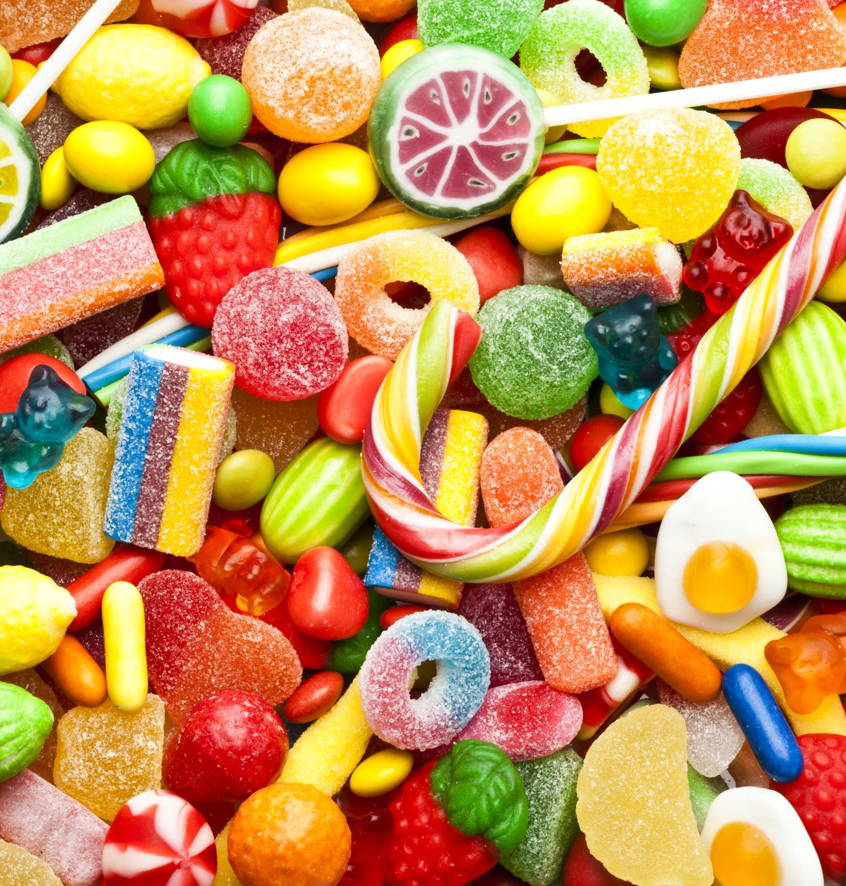
Afpersing
Dwingen tot het afgeven van bijv. geld of snoep

Slide 13
Materieel pesten
Bezittingen en eigendommen van het slachtoffer worden afgepakt of vernield.

Slide 14
Negeren
Negeren is het bestaan van iemand ontkennen
Je reageert niet op hem of haar
= moeilijk aan te pakken, want in feite doen de pesters niets!

Slide 15
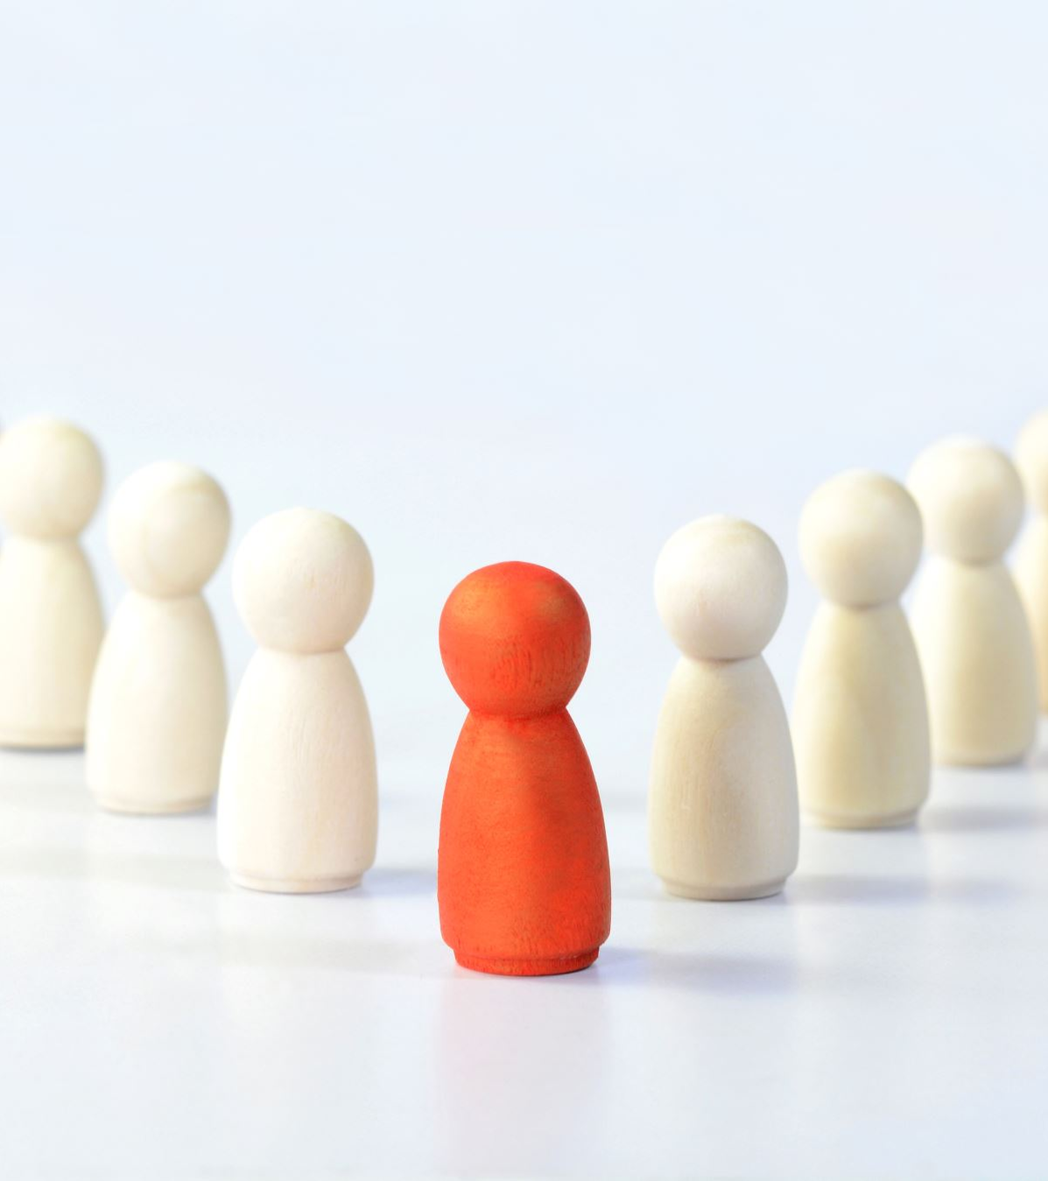
Uitsluiten
Isoleren van het slachtoffer door een groep.
Letterlijk zeggen dat iemand er niet bij hoort of niet mee mag doen

Slide 16
Partijen bij pesten
Pester
Slachtoffer
Omstanders

